Slide 1
Автономная некоммерческая организация
Патронажная Служба
г.Брянск
2023г

Slide 2
Наша миссия:
Помощь государству в социальном обслуживании граждан путем взаимодействия и объединения ресурсов социальных, медицинских учреждений, фондов, органов государственной власти и общества

Slide 3
Наши услуги
Услуги по социальному обслуживанию на дому по индивидуальной программе уход за больными и престарелыми людьми
Специальные цены для долгосрочных договоров
Поэтапная оплата
Установка бесплатного видеонаблюдения
Предоставление бесплатных технических средств реабилитации
Оказание содействия в получении социальных, юридических и прочих услуг в уполномоченных органах и организациях

Slide 4
Почему нужно выбрать нас?
Автономная некоммерческая организация «Патронажная служба» - в реестре поставщиков социальных услуг.
Помогаем уменьшить расходы по уходу за близкими по 442-ФЗ.
Оперативно решаем вопросы с медицинскими и социальными учреждениями, благотворительными фондами.
Все наши сотрудники проходят профессиональную подготовку согласно стандарту Минтруда России (ПП №507-н от 30.07.2018г.).
Входим в Союз некоммерческих организаций России.
Относимся к Департаменту семьи, социальной и демографической политики Брянской области.

Slide 5
Уход за близким человеком должен быть профессиональным, недорогим и своевременным
Наши специалисты проконсультируют Вас по любым вопросам
У нас работают эксперты с большими добрыми сердцами: врач, специалист по работе с клиентами, специалист по реабилитации, специалист по социальной работе - психолог, сиделки, волонтеры-добровольцы

Slide 6
Результаты нашей работы в цифрах
20 лет заботимся о ваших близких
20 благотворительных акций проведено
68 добровольцев подарили свою любовь и заботу нашим подопечным
4014 людям оказана помощь
311 человек прошло Школу патронажа и успешно и успешно помогают людям
7 действующих бесплатных проектов

Slide 7
Результаты нашей работы в цифрах
20 лет заботимся о ваших близких
20 благотворительных акций проведено
68 добровольцев подарили свою любовь и заботу нашим подопечным
4014 людям оказана помощь
311 человек прошло Школу патронажа и успешно и успешно помогают людям
7 действующих бесплатных проектов

Slide 8
Результаты нашей работы в цифрах

Slide 9
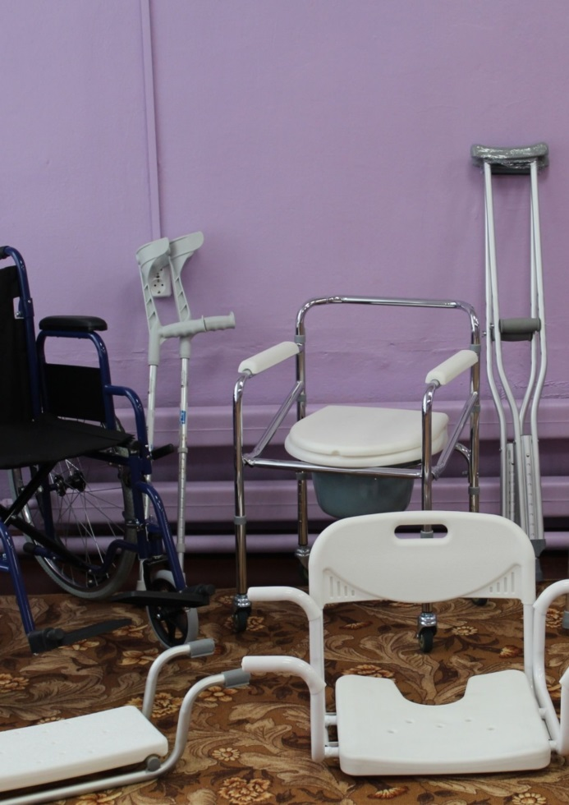
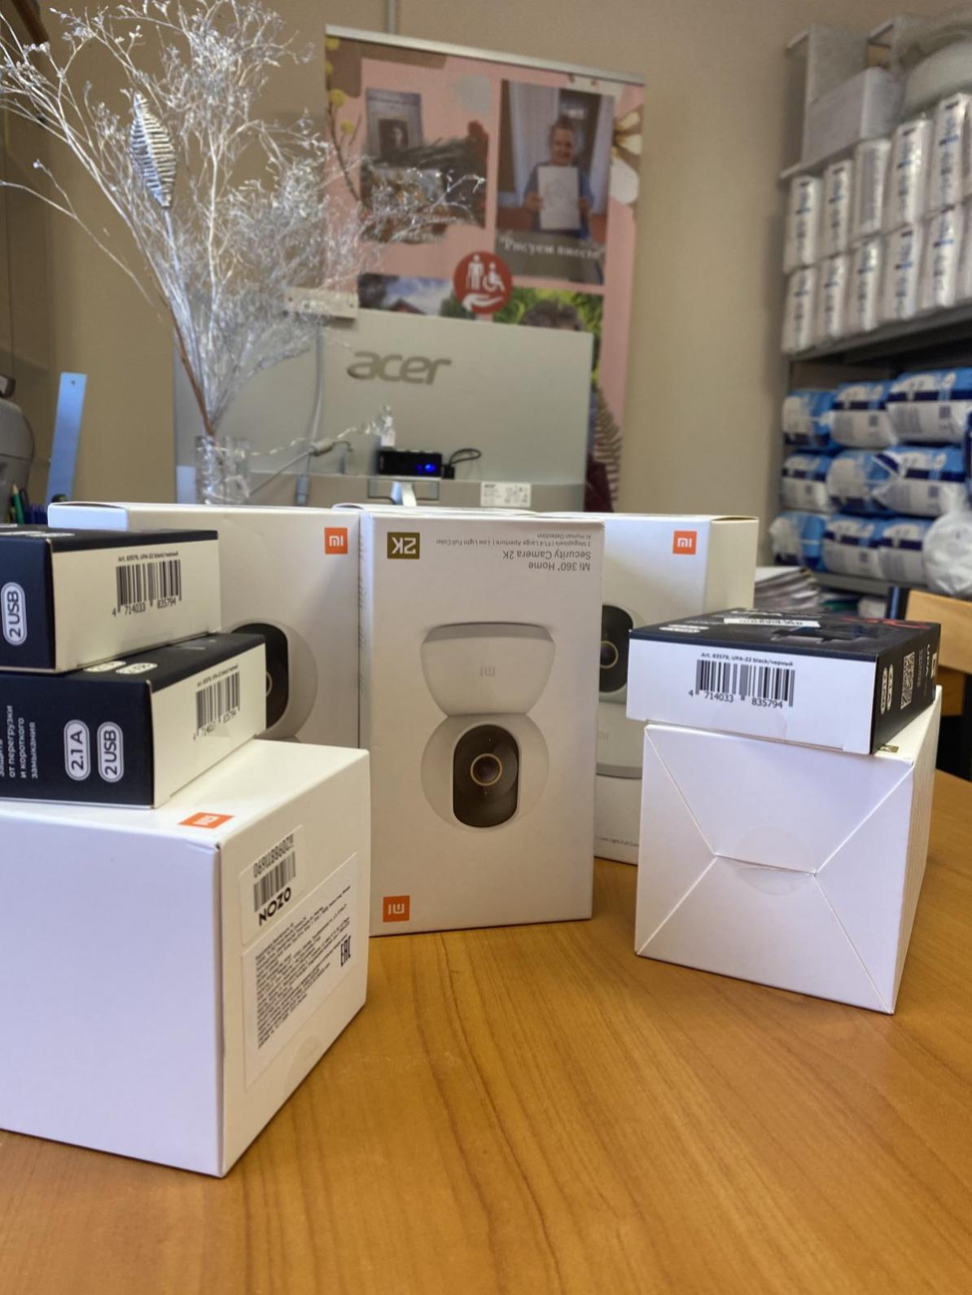
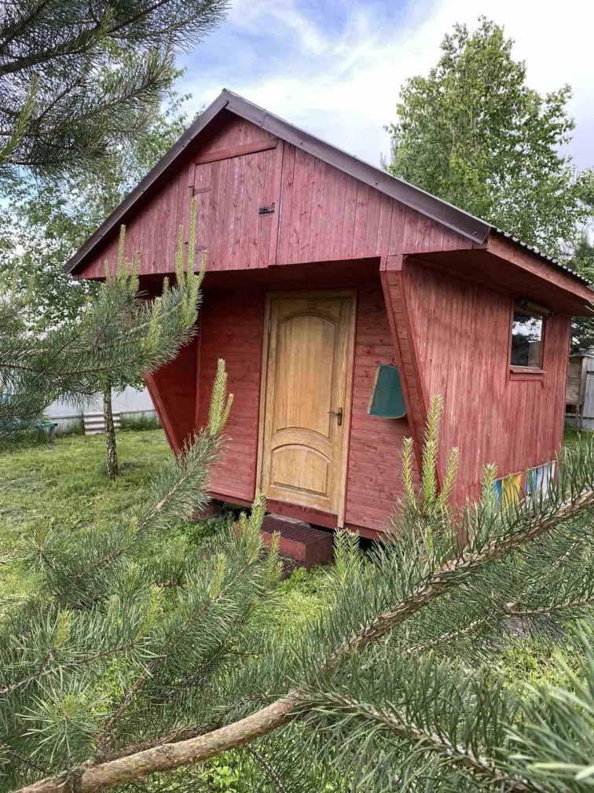
Наши проекты
Прокат ТСР
Один дома
Сон на пчёлах

Slide 10
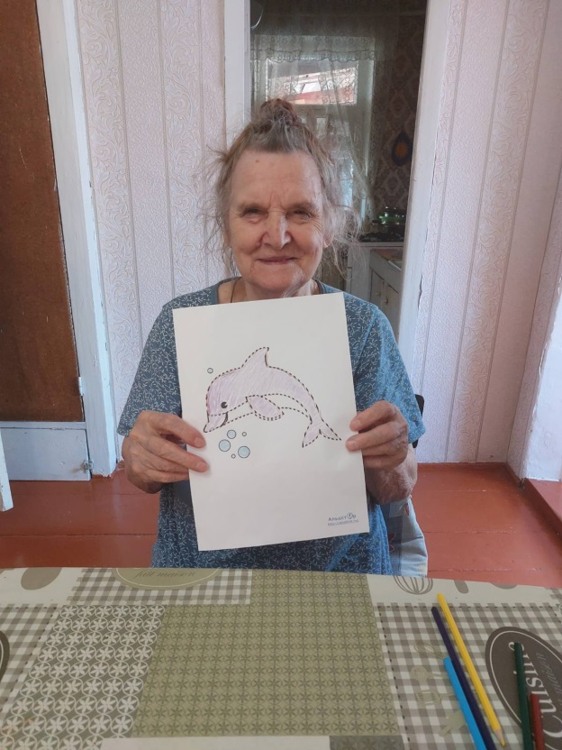
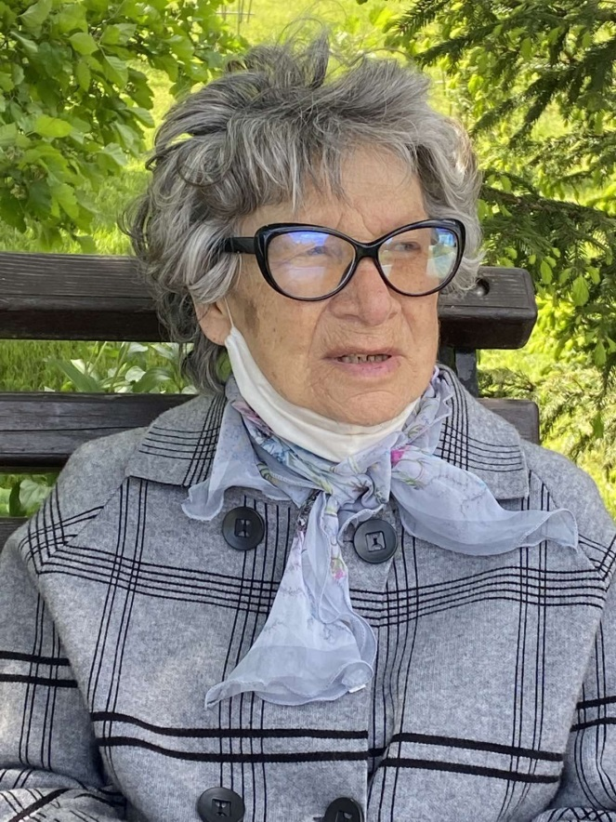
Наши проекты
Рисуем вместе
Музыкальная память

Slide 11
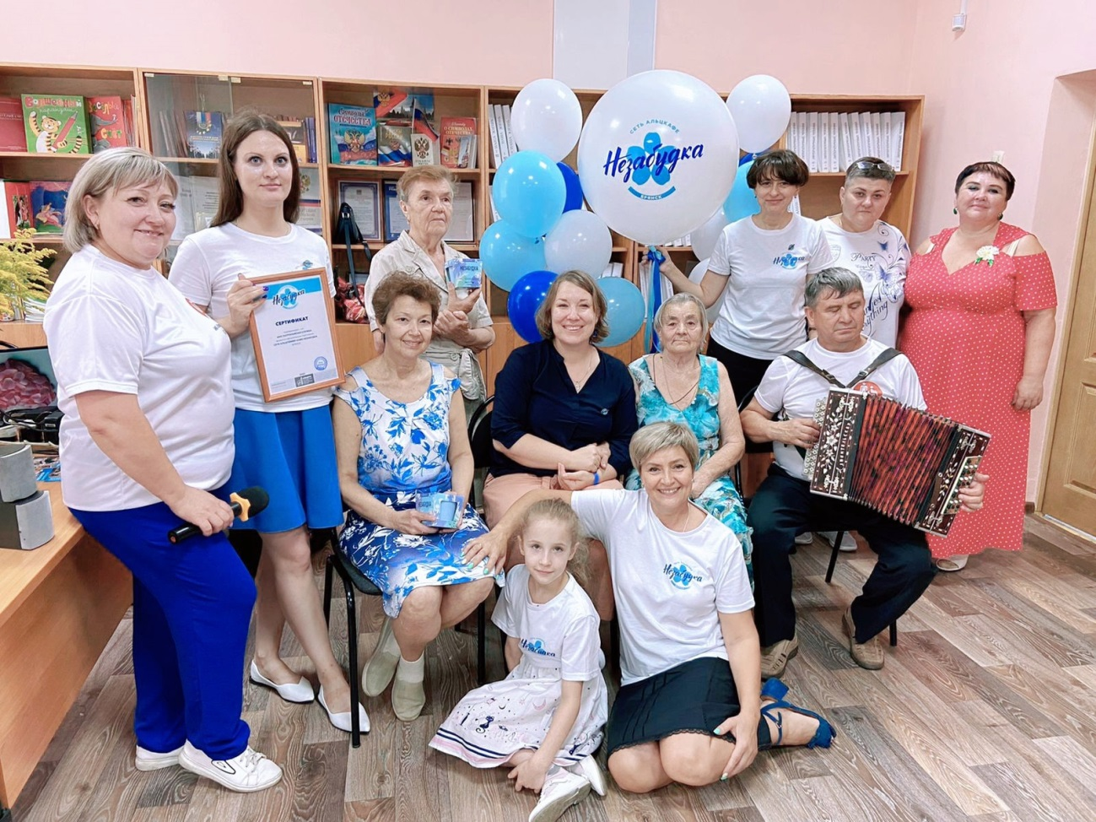
Наши проекты
Альцгеймер-кафе «Незабудка»
(Брянск)

Slide 13
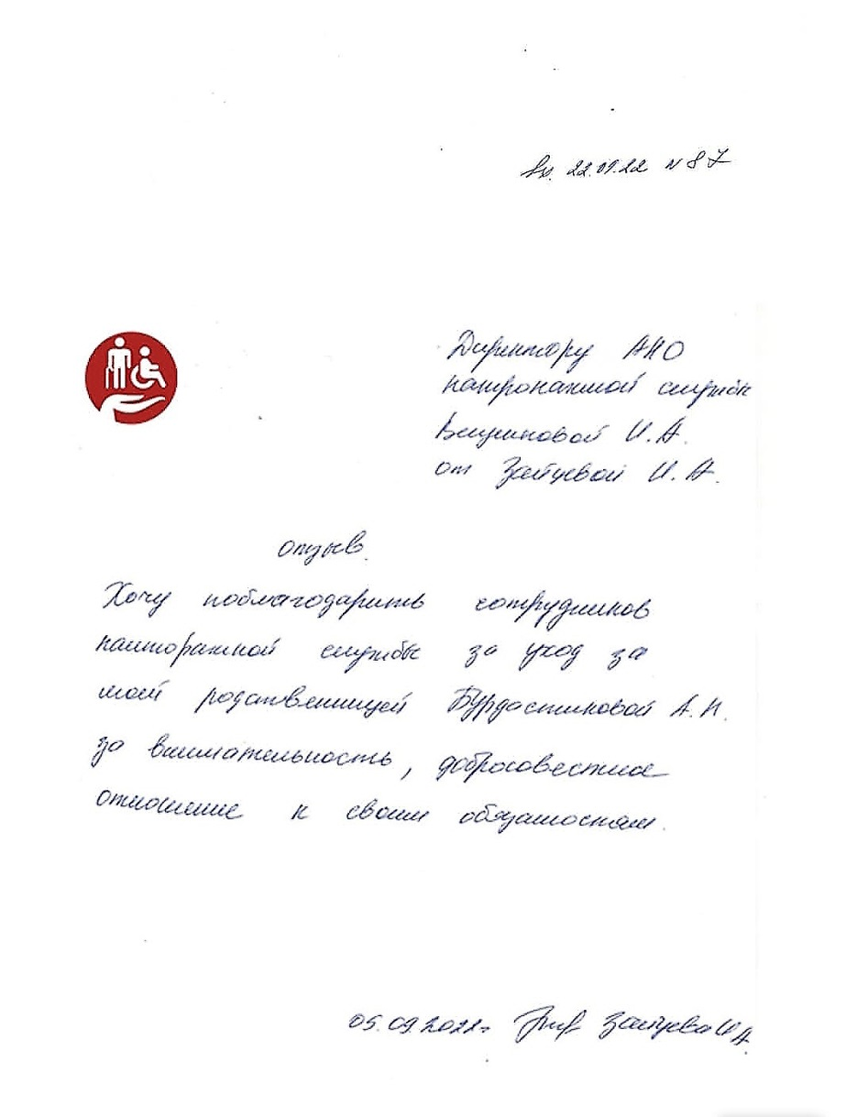
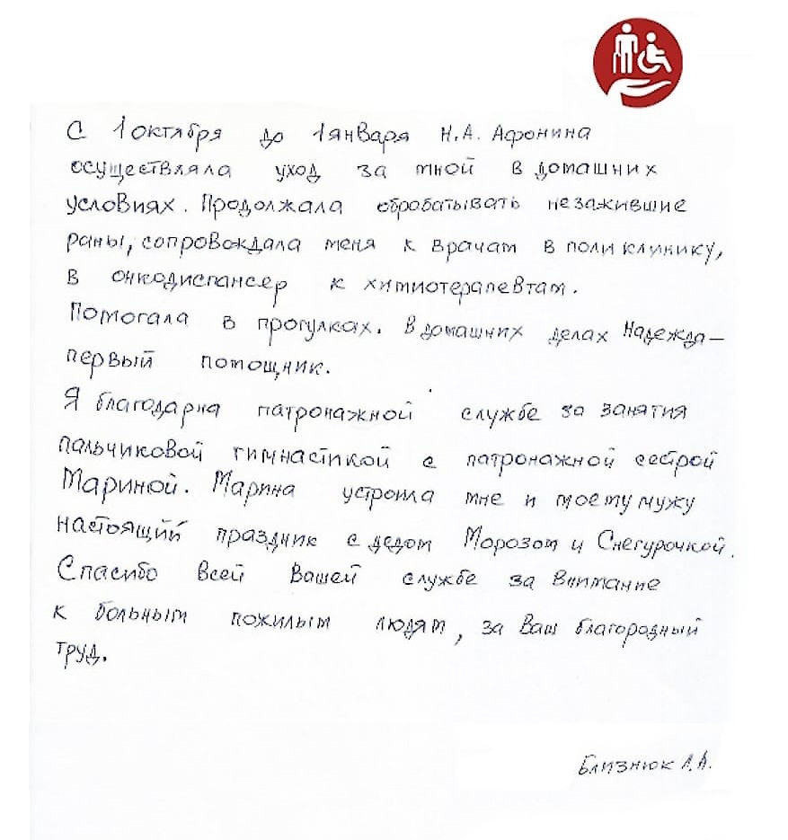
Отзывы

Slide 14
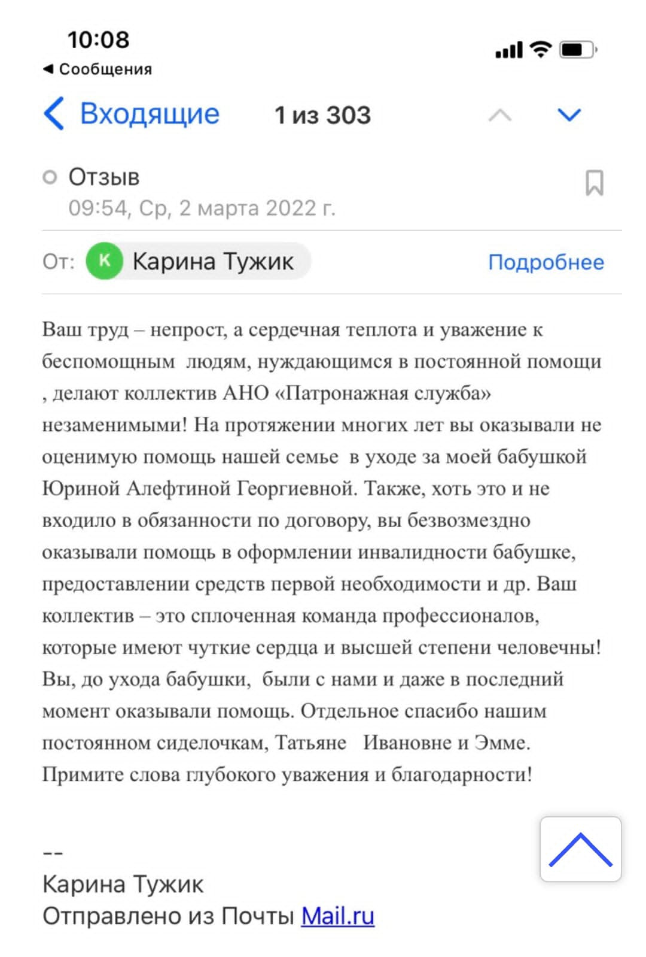
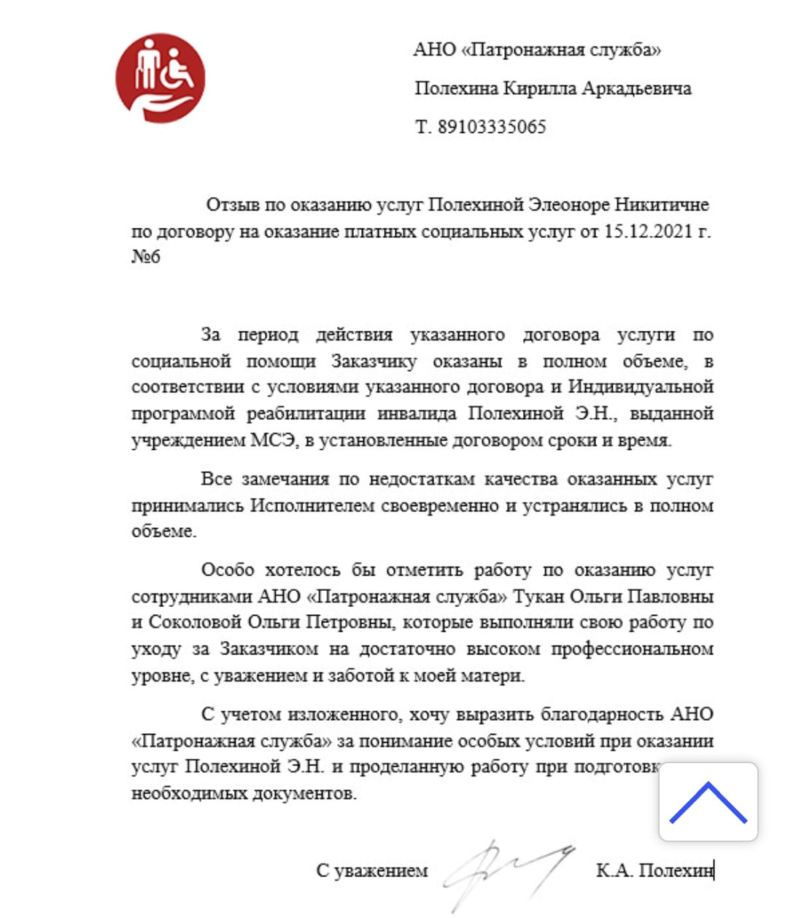
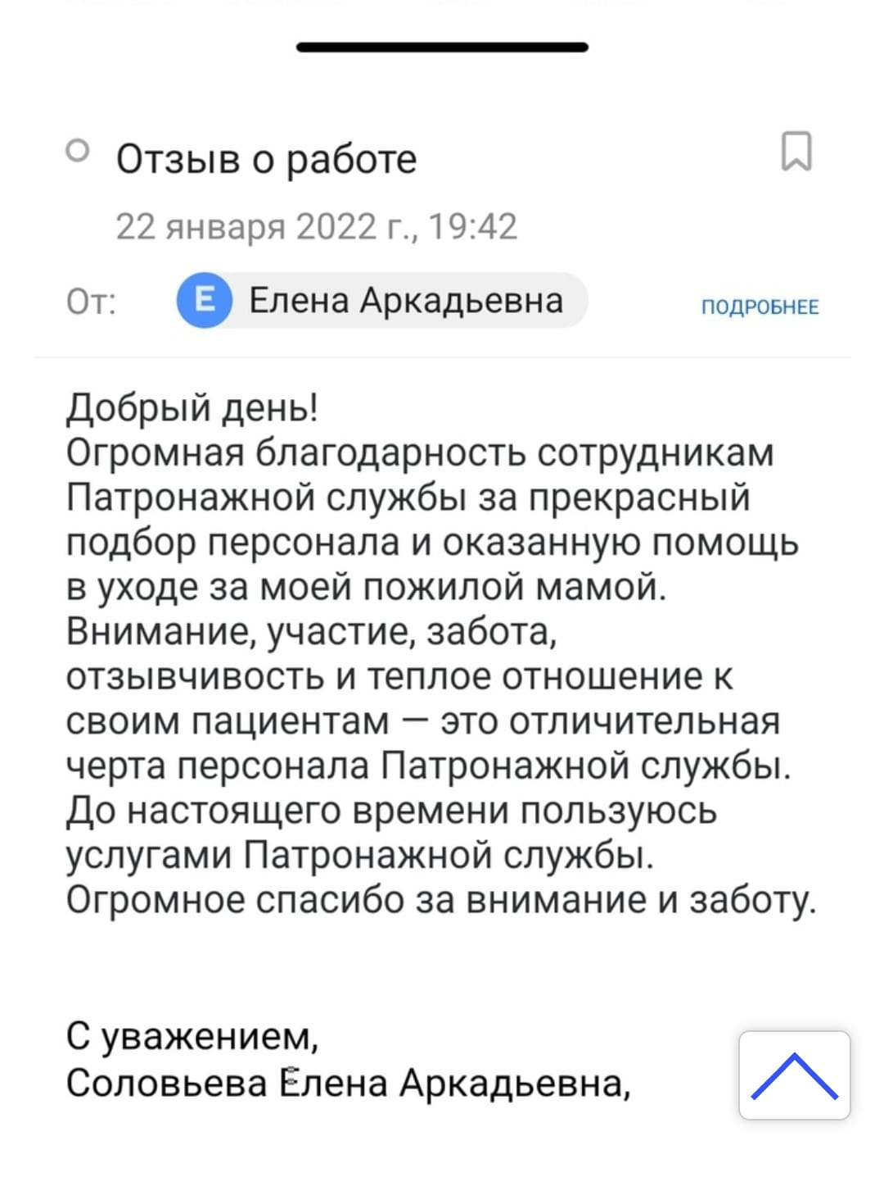
Отзывы

Slide 15
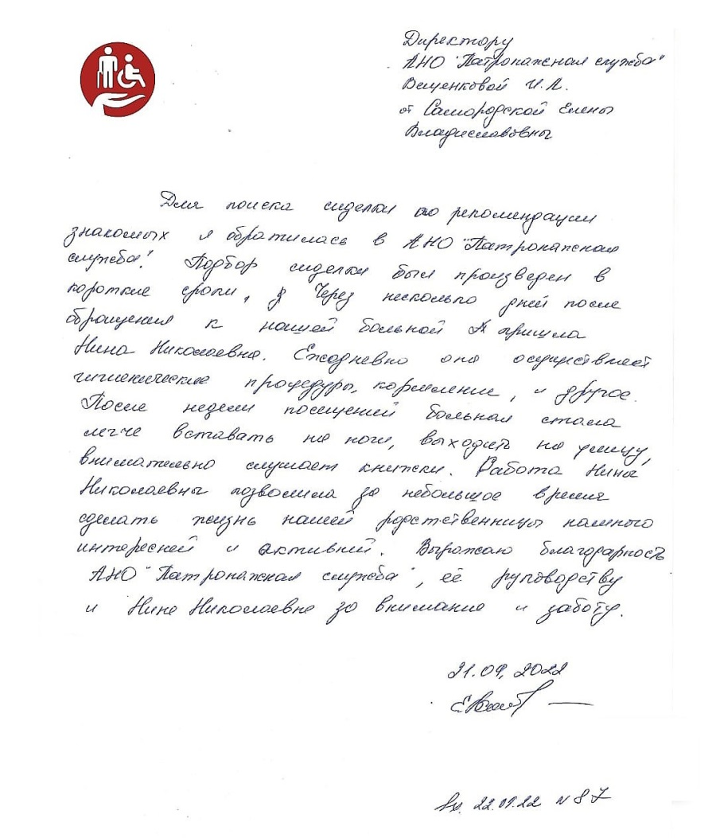
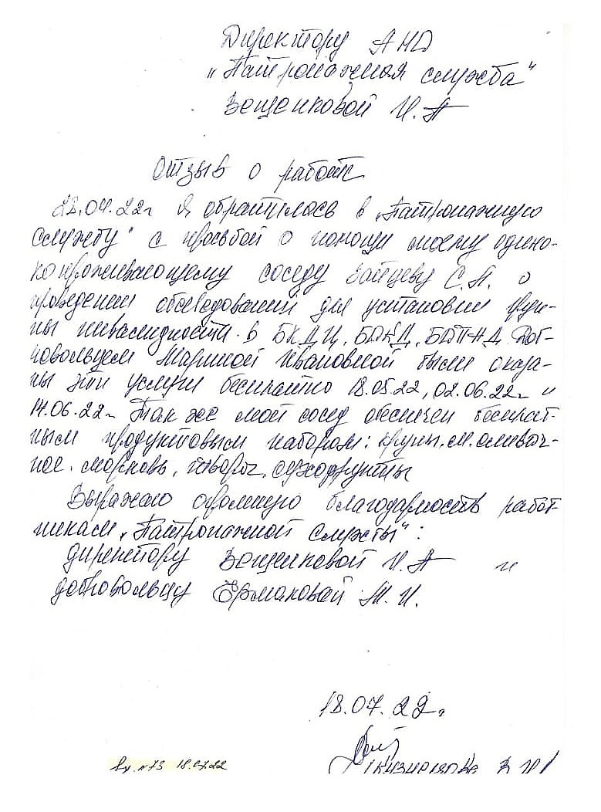
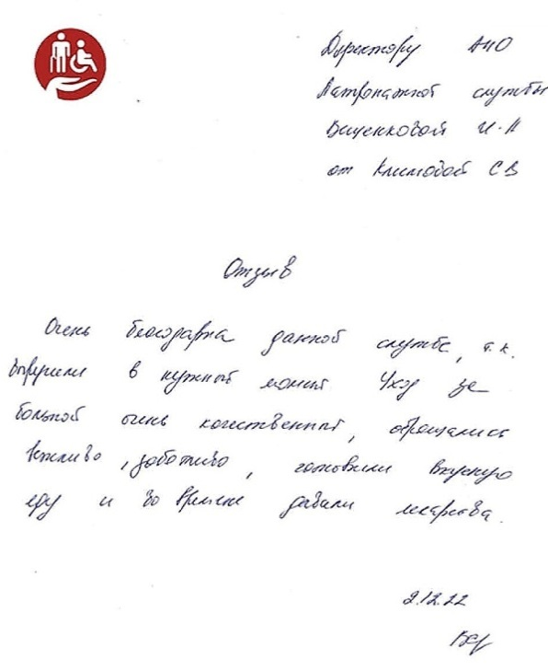
Отзывы

